Slide 1

NHIỆT LIỆT CHÀO MỪNG CÁC EM VÀO HỌC
MÔN CÔNG NGHỆ LỚP 6
GV: Đặng Thị Kim Thuý.

Slide 2



TIẾT 16: ÔN TẬP CHƯƠNG II.

Slide 3

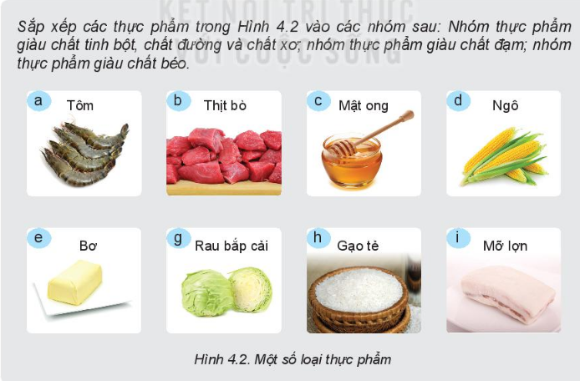
Luyện tập
[?] Sắp xếp các thực phẩm trong hình 4.2 vào các nhóm sau: Nhóm thực phẩm giàu tinh bột chất đường và chất xơ, nhóm thực phẩm giàu chất đạm, nhóm thực phẩm giàu chất béo?

Slide 4
Trang phục
Theo giới tính
Theo độ tuổi
Theo thời tiết
Theo công dụng
II. MỘT SỐ LOẠI TRANG PHỤC
-Trang phục mùa
lạnh
-Trang phục mùa
nóng
-Trang phục nam
- Trang phục nữ
-Trang phục mặc thường ngày
-Trang phục lễ hội
-Trang phục thể thao
- Trang phục bảo hộ lao động
-Trang phục biểu diễn nghệ thuật
-Trang phục mặc mặc lót
-Đồng phục
-Trang phục trẻ em
-Trang phục thanh niên
-Trang phục trung niên
-Trang phục người cao tuổi

Slide 5

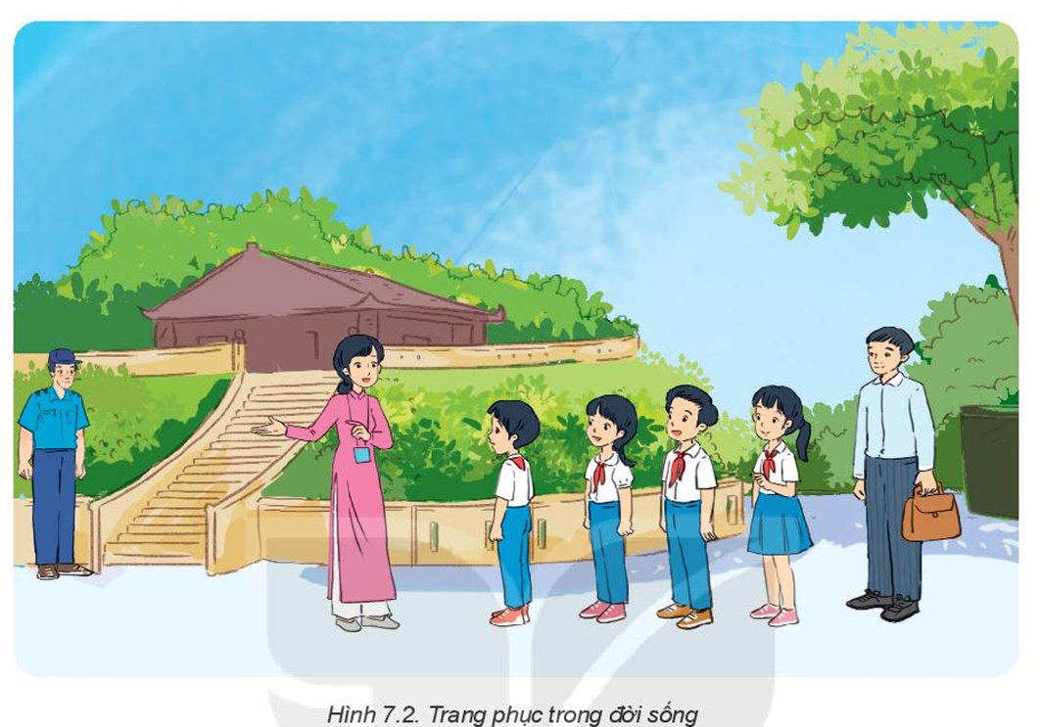
Luyện tập
Quan sát hình 7.2 và cho biết các nhân vật trong hình sử dụng trang phục gì? Nêu vai trò của các bộ trang phục đó?
2. Liên hệ thực tiễn và kể tên một số nghề cần trang phục đặc biệt ? Những bộ trang phục đó được sử dụng với vai trò gì?

Slide 6
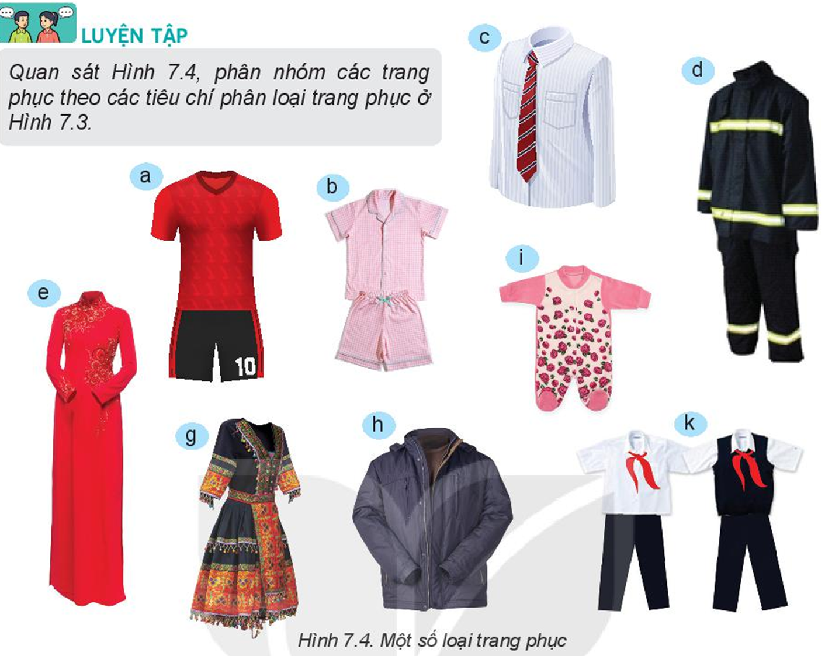
Luyện tập
Quan sát hình 7.4 ,phân nhóm các trang phục theo các tiêu chí phân loại trang phục hình 7.3

Slide 7

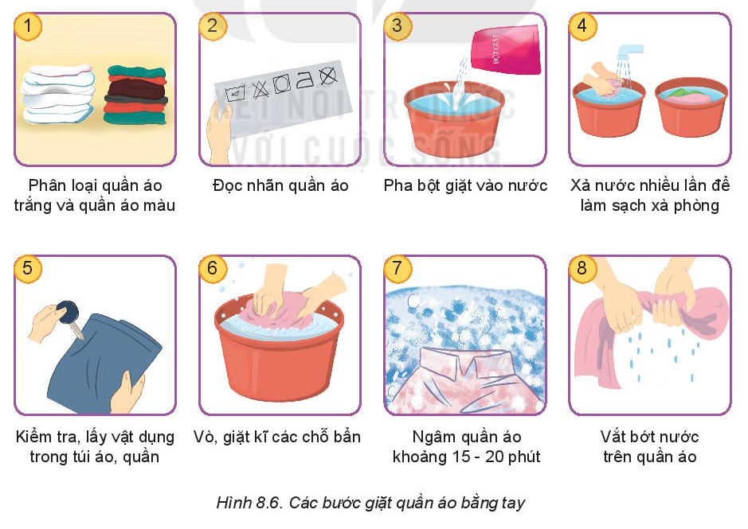
Luyện tập
Sắp xếp các bước trong hình 8.6 theo thứ tự phù hợp với các bước giặt quần áo bằng tay

Slide 8
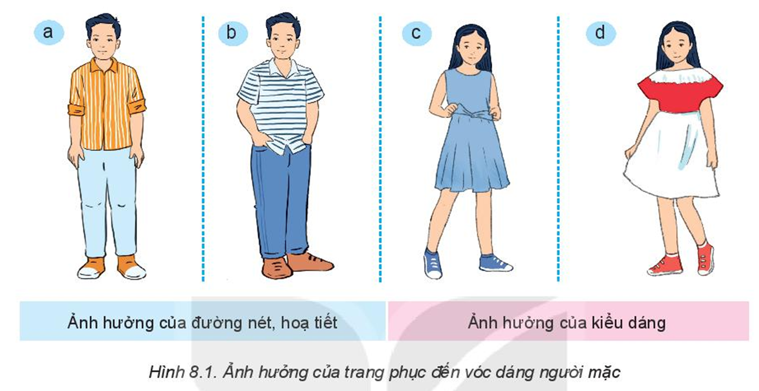
Luyện tập
Kể quan sát hình 8.1 và đưa ra nhận xét về ảnh hưởng của trang phục đến vóc dáng người mặc

Slide 9
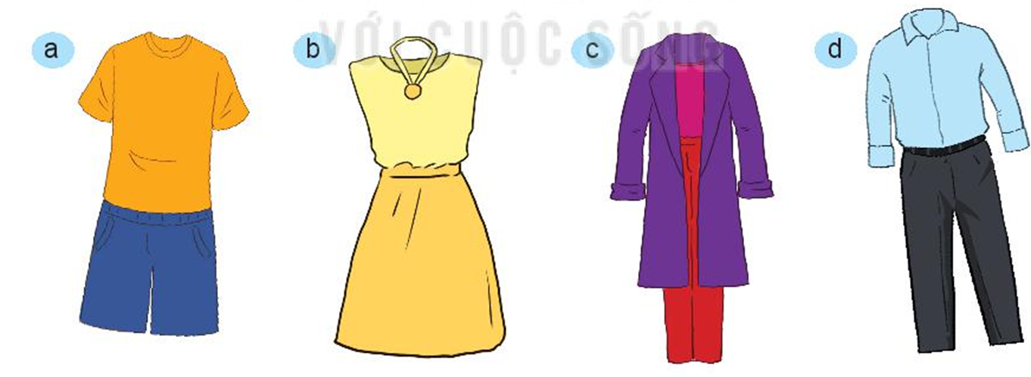
Luyện tập
Trong hình 8.5 các bộ trang phục được tổng hợp màu theo nguyên tắc nào?

Slide 10
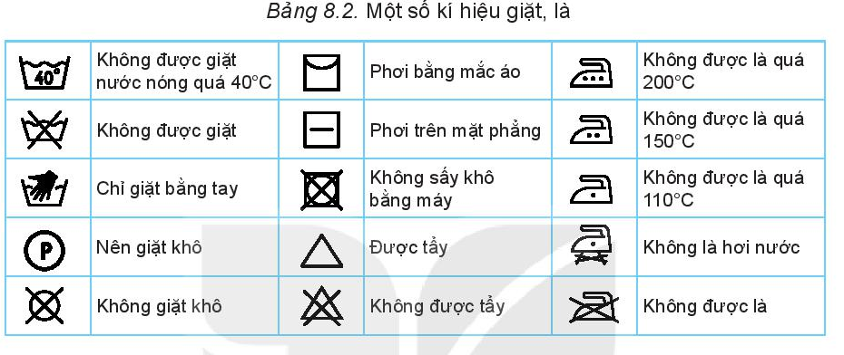

Slide 11
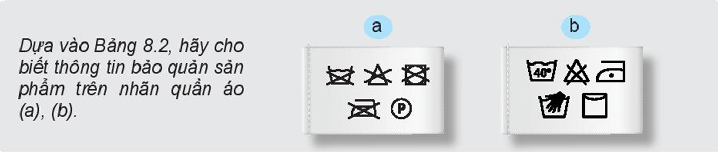
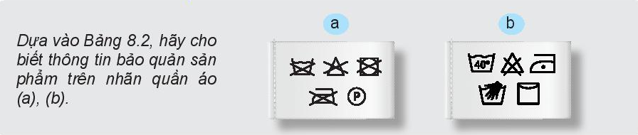
Luyện tập
Dựa vào bảng 8.2 ,hãy cho biết thông tin bảo quản sản phẩm trên nhãn mác quần áo (a), (b)

Slide 12
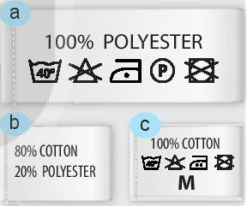
Luyện tập
Đọc những nhãn quần áo trong hình 7.6 cho biết trang phục đó được làm từ loại vải nào? Trong ba loại vải này, em thích chọn áo được làm từ loại vải nào hơn? Tại sao?

Slide 13

HƯỚNG DẪN VỀ NHÀ
- Xem trước Chương trình học kì II

Slide 14
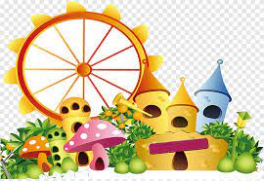




BÀI HỌC KẾT THÚC

